Slide 1
Trigger
BÀI 7:
Module: Fundamental Database
Phiên bản: 1.0

Slide 2

NỘI DUNG
Tổng quan về trigger trong MySQL
Tạo và sử dụng một trigger trong MySQL
Trigger BEFORE INSERT và AFTER INSERT
Trigger BEFORE UPDATE và AFTER UPDATE
Trigger BEFORE DELETE và AFTER UPDATE

Slide 3
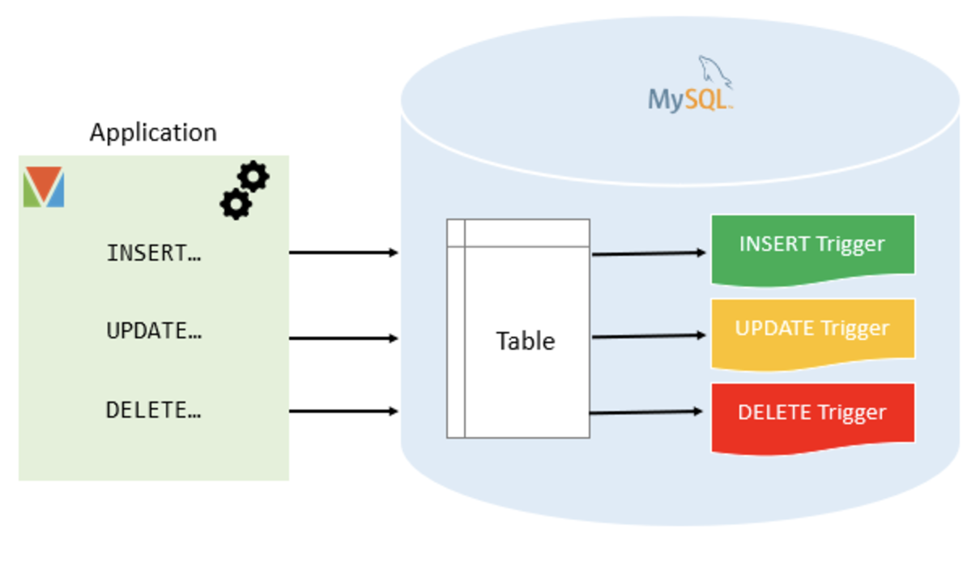
1. Tổng quan về trigger trong MySQL

Slide 4
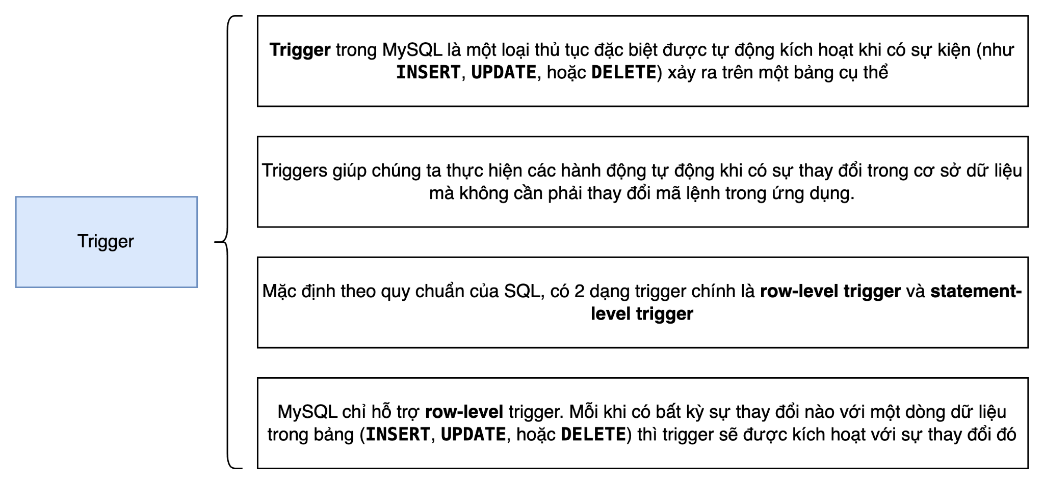
1. Tổng quan về trigger trong MySQL

Slide 5
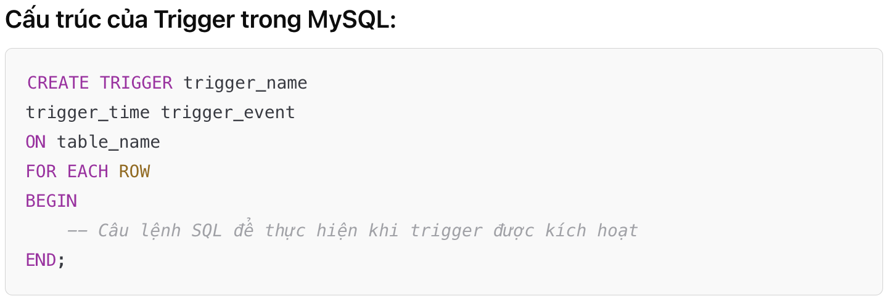
2. Tạo và sử dụng một trigger trong MySQL

Slide 6
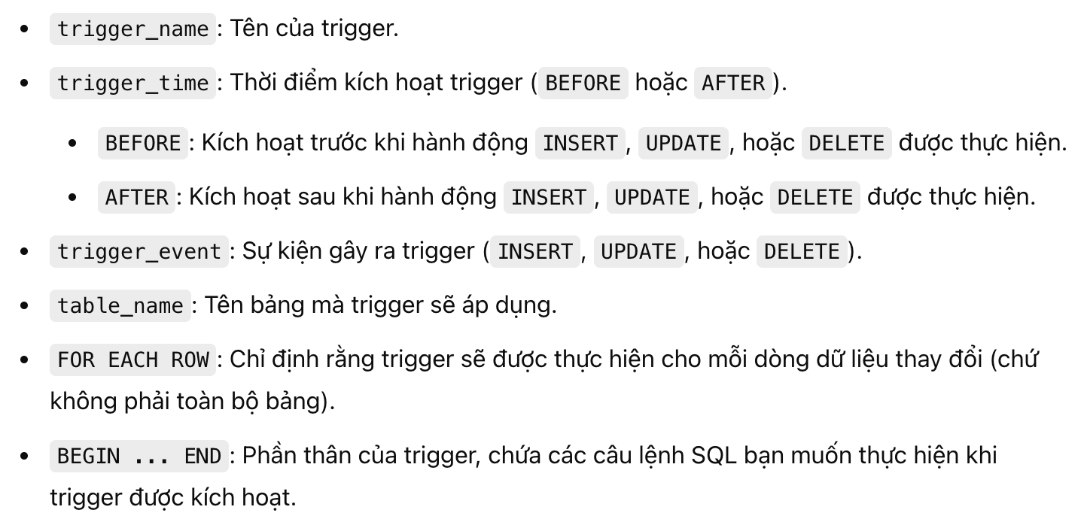
2. Tạo và sử dụng một trigger trong MySQL

Slide 7
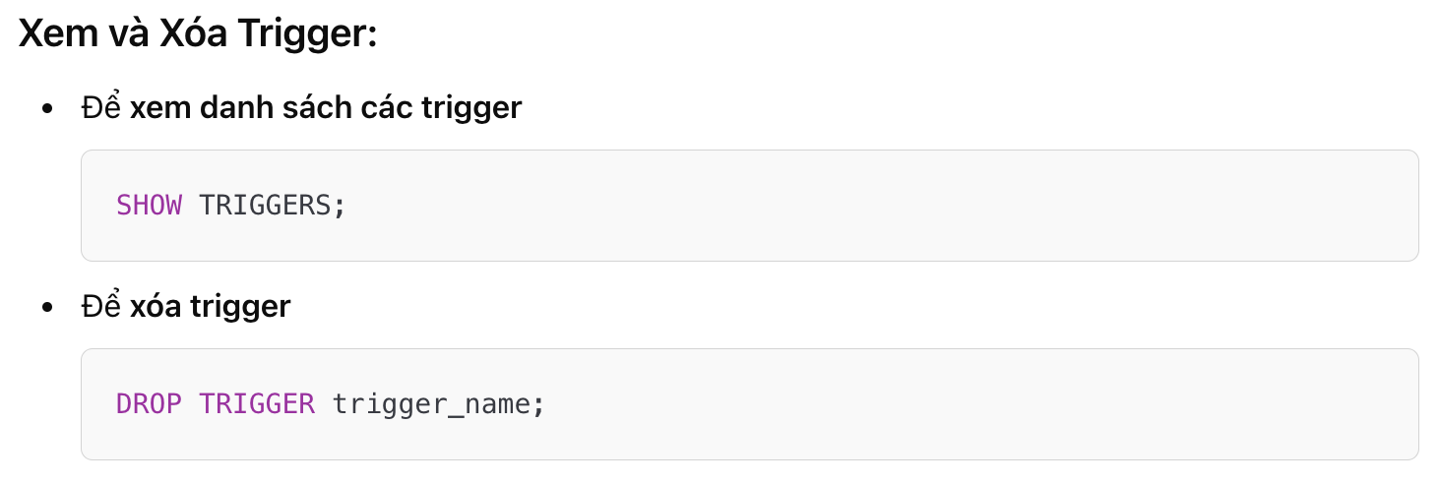
2. Tạo và sử dụng một trigger trong MySQL

Slide 8
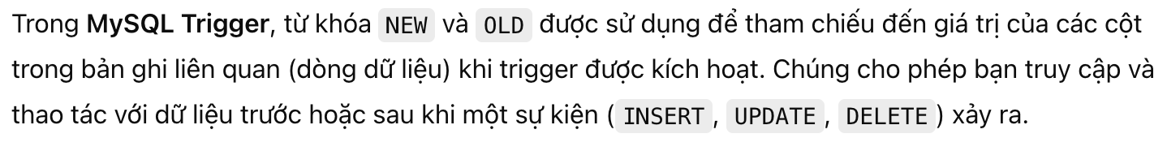
3. Từ khóa NEW và OLD

Slide 9
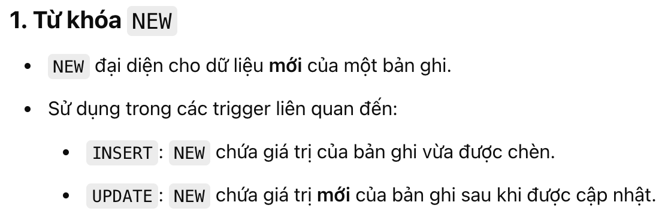
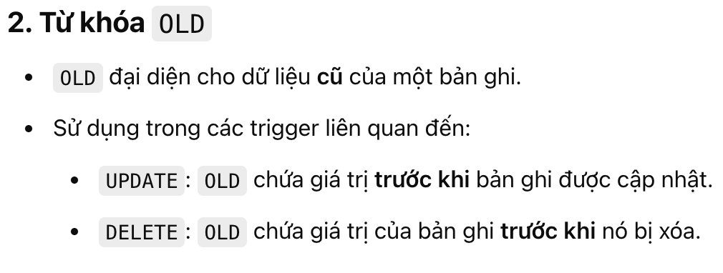
3. Từ khóa NEW và OLD

Slide 10
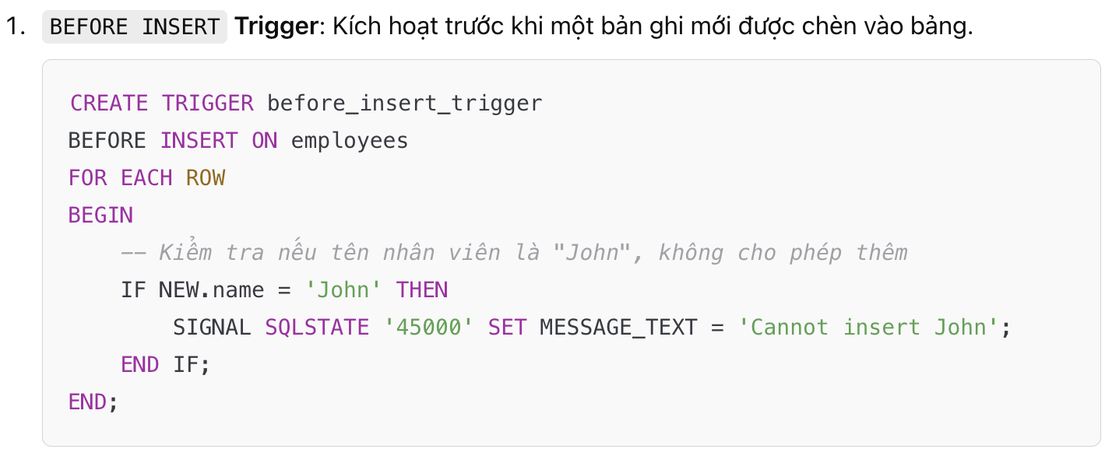
4. Trigger BEFORE INSERT và AFTER INSERT

Slide 11
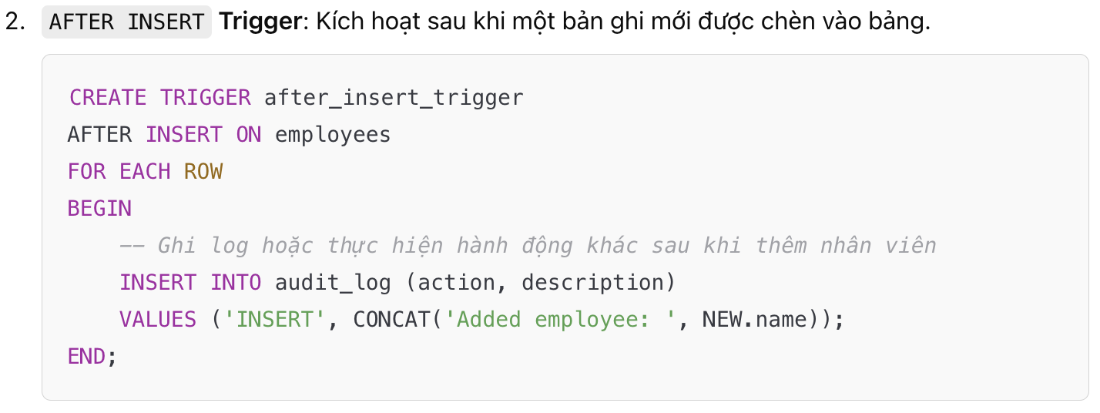
4. Trigger BEFORE INSERT và AFTER INSERT

Slide 12
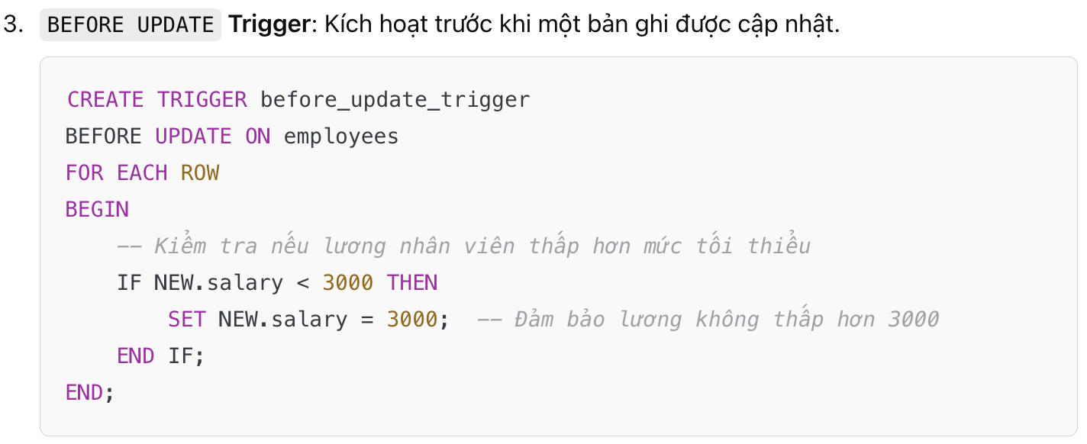
5. Trigger BEFORE UPDATE và AFTER UPDATE

Slide 13
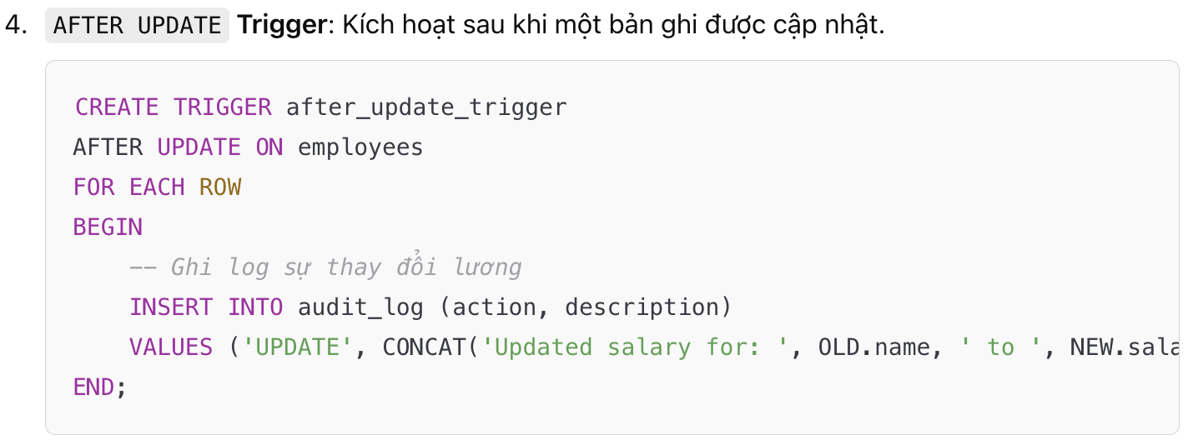
5. Trigger BEFORE UPDATE và AFTER UPDATE

Slide 14
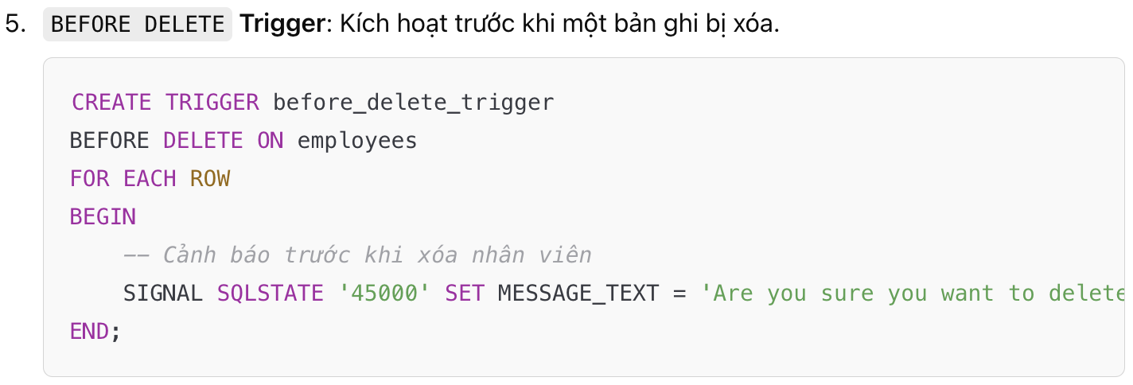
6. Trigger BEFORE DELETE và AFTER DELETE

Slide 15
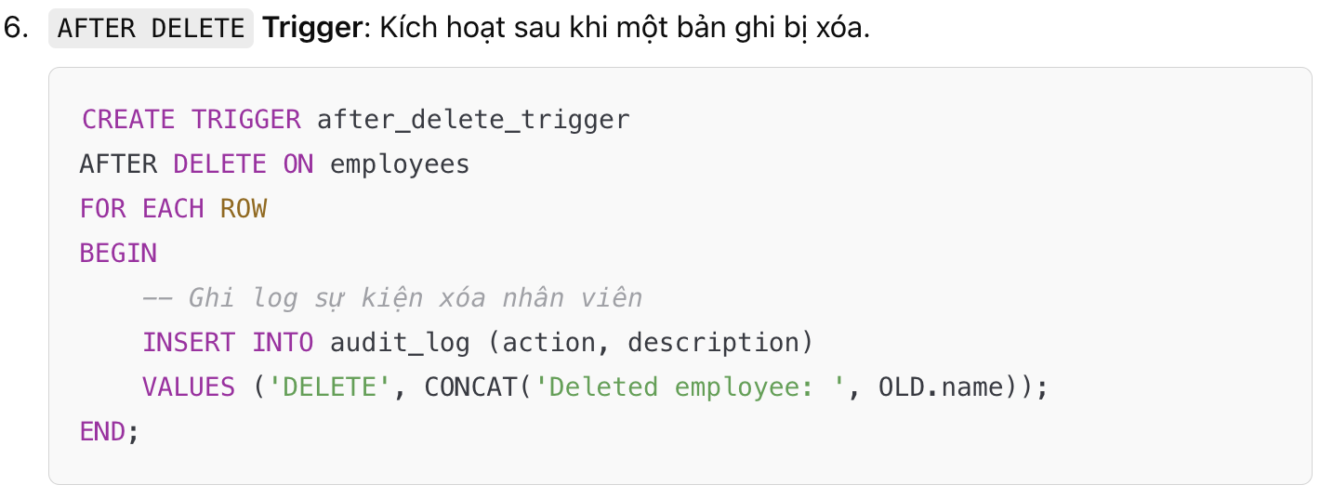
6. Trigger BEFORE DELETE và AFTER DELETE

Slide 16
6. Trigger BEFORE DELETE và AFTER DELETE
CREATE TABLE products (
product_id INT PRIMARY KEY AUTO_INCREMENT,
product_name VARCHAR(100),
quantity INT DEFAULT 0
);
CREATE TABLE orders (
order_id INT PRIMARY KEY AUTO_INCREMENT,
product_id INT,
order_quantity INT,
created_at TIMESTAMP DEFAULT CURRENT_TIMESTAMP,
FOREIGN KEY (product_id) REFERENCES products(product_id)
);
Trigger 1:
Khi thêm mới vào orders, cập nhật bảng products.quantity tương ứng.
Trừ số lượng hàng trong kho khi có đơn hàng mới
Trigger 2:
Ghi log khi cập nhật số lượng sản phẩmKhi cập nhật quantity trong products, ghi vào bảng product_logs.

Slide 17
6. Trigger BEFORE DELETE và AFTER DELETE
Trigger 1:
Khi thêm mới vào orders, cập nhật bảng products.quantity tương ứng.
Trừ số lượng hàng trong kho khi có đơn hàng mới
DELIMITER $$
CREATE TRIGGER trg_after_insert_order
AFTER INSERT ON orders
FOR EACH ROW
BEGIN
UPDATE products
SET quantity = quantity - NEW.order_quantity
WHERE product_id = NEW.product_id;
END$$
DELIMITER ;

Slide 18
TỔNG KẾT
Nắm được khái niệm trigger trong MySQL
Nắm được cách tạo và sử dụng một trigger trong MySQL

Slide 19
KẾT THÚC
HỌC VIỆN ĐÀO TẠO LẬP TRÌNH CHẤT LƯỢNG NHẬT BẢN

